Slide 1
矩阵论
2022年秋学期
第十二讲
第3章 矩阵微分

Slide 2


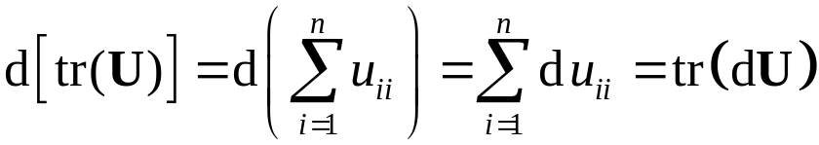



一阶实矩阵微分
矩阵微分用符号 表示
标量函数 的微分
矩阵乘积 的微分矩阵
矩阵的迹的矩阵微分等于矩阵微分的迹

Slide 3



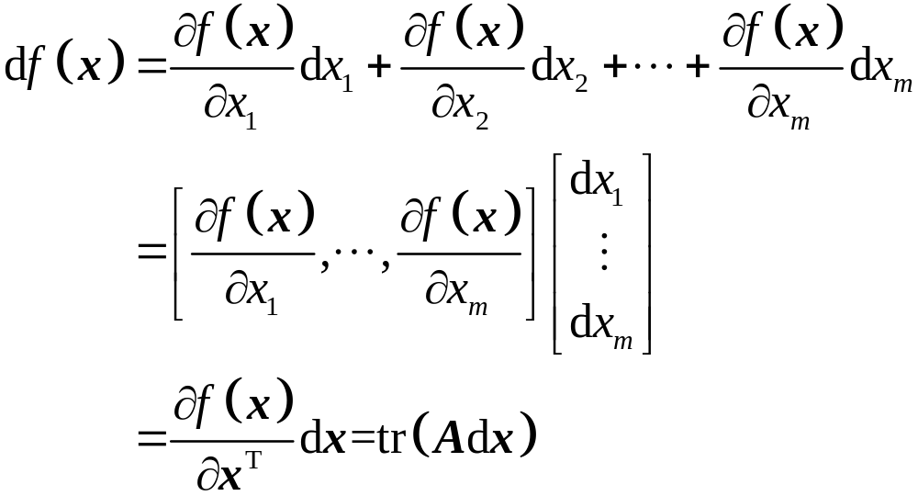



标量函数 的Jacobian矩阵辨识
标量函数 ，变元向量
微分法则的向量形式
标量函数 ，变元矩阵

Slide 4
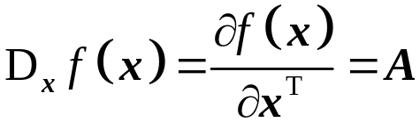

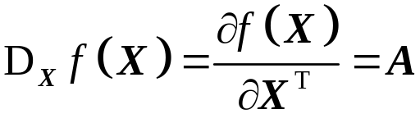

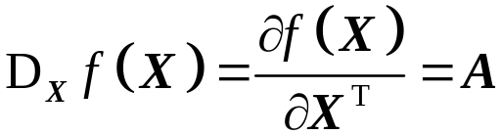





标量函数 的Jacobian矩阵辨识
标量函数的Jacobian矩阵与微分矩阵的等价关系
例1：利用矩阵微分证明二次型函数 变元向量 的梯度向量
例2：利用Jacobian矩阵辨识，求逆矩阵的迹函数 的梯度矩阵

Slide 5

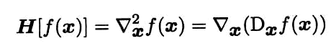

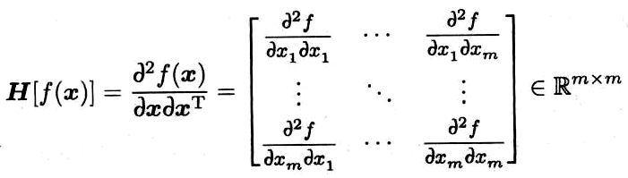
Hessian矩阵

Slide 6
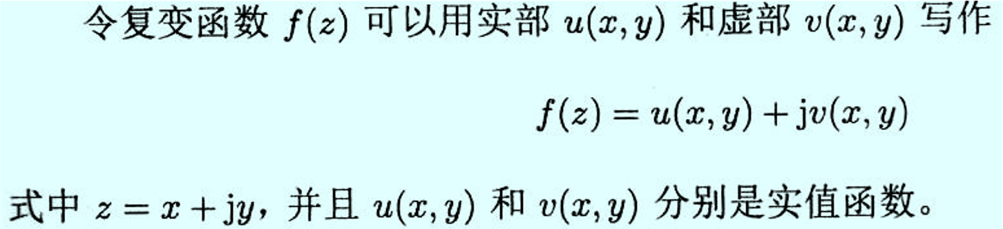
共轭梯度与复Hessian矩阵
实解析函数：对于实变量域内都是实解析的，但对于复变量不一定是复解析（全纯）的。
复解析在现代数学中常用“全纯”代替，复解析函数常称为全纯函数。

Slide 7
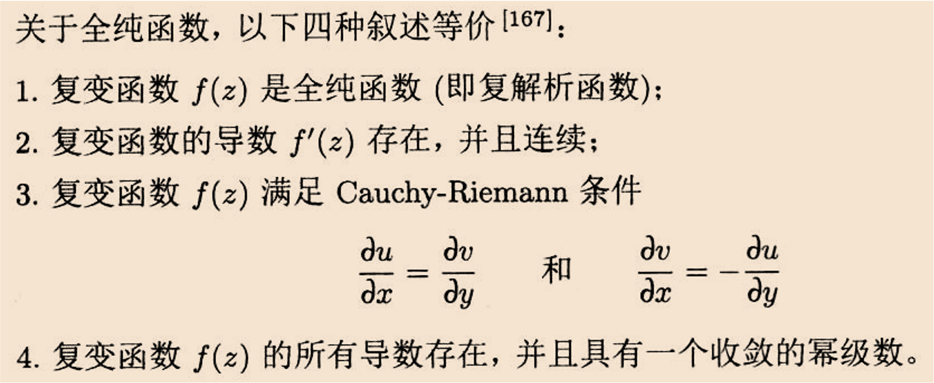
共轭梯度与复Hessian矩阵
形式偏导？

Slide 8
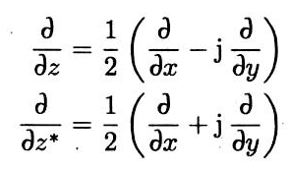

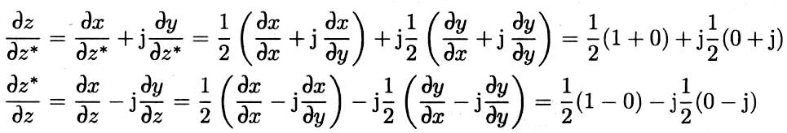
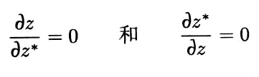


共轭梯度与复Hessian矩阵
形式偏导定义
实部与虚部的独立性假设
和 是两个相互独立的变量

Slide 9
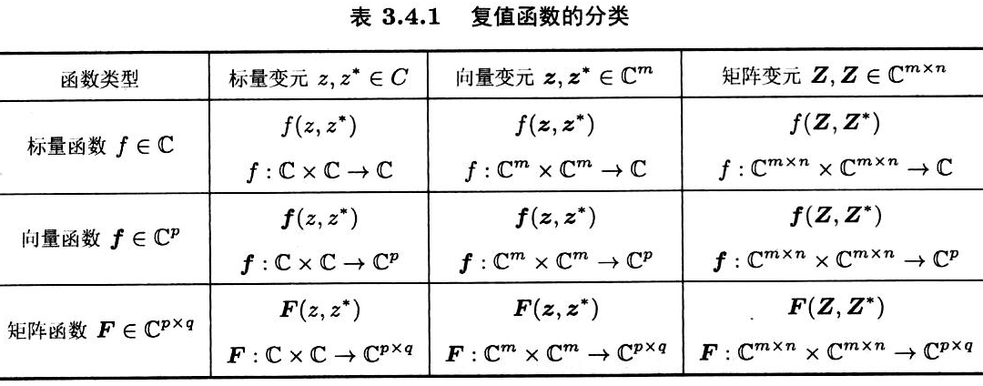


共轭梯度与复Hessian矩阵
任何一个非全纯的复变函数 写成 后，都变成了全纯函数

Slide 10


共轭梯度与复Hessian矩阵
单个复变量的梯度
单个复变量的微分

Slide 11
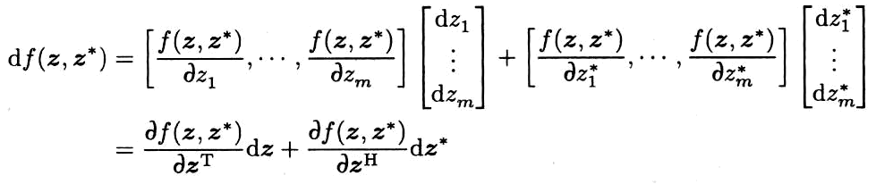
共轭梯度与复Hessian矩阵
复变元向量的微分

Slide 12
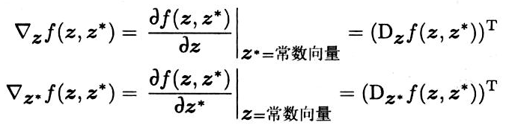


共轭梯度与复Hessian矩阵
标量函数的梯度向量和共轭梯度向量
其中梯度算子
共轭梯度算子

Slide 13
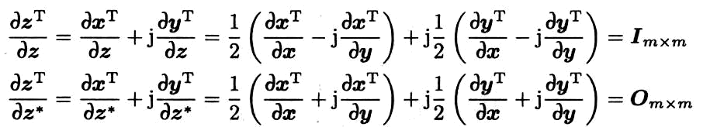
共轭梯度与复Hessian矩阵

